Slide 1
Rēzeknes pilsētas pirmsskolas izglītības iestāde «Rotaļa»

Slide 2
Pirmsskolas izglītības iestāde «Rotaļa»
ir interesantas, aktīvas, radošas, veselīgas un izzinošas darbošanās vieta, kur katrs bērns ir gaidīts, mīlēts, lolots un izglītots.
Tiek īstenota Pirmsskolas izglītības programma
(kods 0101 1111).
Izglītības iestāde dibināta 2004. gadā.

Slide 3
Vadības komanda:
Vadītāja: Vija Andžāne
Izglītības metodiķis: Ilze Zagorska
Saimniecības vadītāja: Olga Šnevele
Pirmsskolas veselības speciāliste: Anita Raudoviča
Iestādes mērķa grupa:
bērni vecumā līdz 7 gadiem.

Slide 4
Iestādes vīzija:
“Rotaļa” ir bērnam draudzīga pirmsskola, kur katrs bērns ir
vērtība un attīstās kā personība, balstoties uz kompetencēs
caurvītu mācību procesu mīlestības pilnā un drošā vidē.
Iestādes misija:
Sekmēt izglītojamo vispusīgu un harmonisku spēju un prasmju
attīstību, lai īstenojot audzināšanas un izglītošanas procesu,
nodrošinātu izglītības programmā noteikto mērķu sasniegšanu
un mērķtiecīgu bērna sagatavošanu pamatizglītības ieguvei.

Slide 5
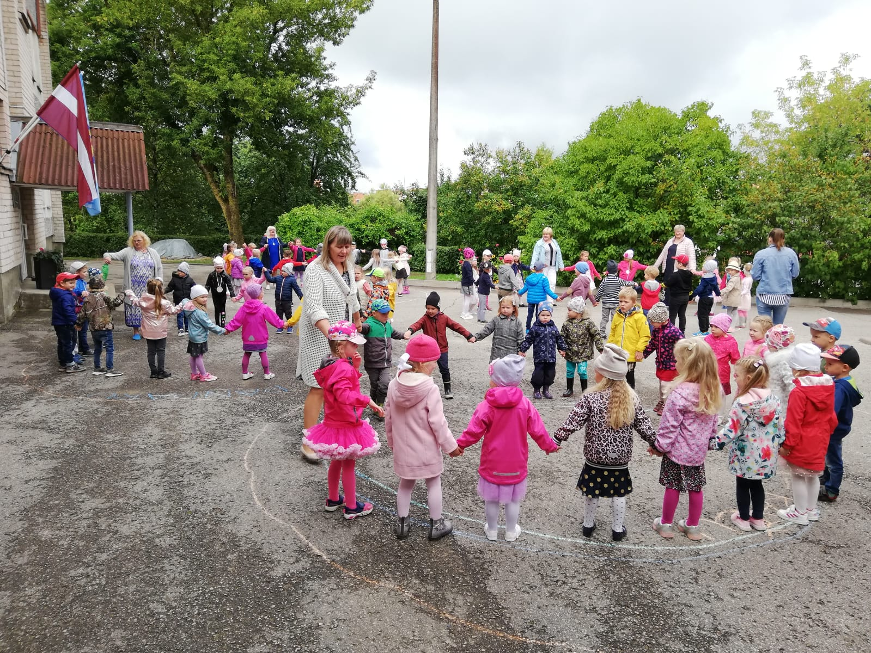
Mūsu iestādi apmeklē zinātkāri bērni vecumā no 1,5 līdz 7 gadiem, mums ir svarīgi, lai katrs bērns jūtas laimīgs.
Iestādē ir 6 grupas- «Kriksis», «Atvasītes», «Mazā karaļvalsts», «Saulstariņi», «Riču raču», «Dindaru dandaru».

Slide 6
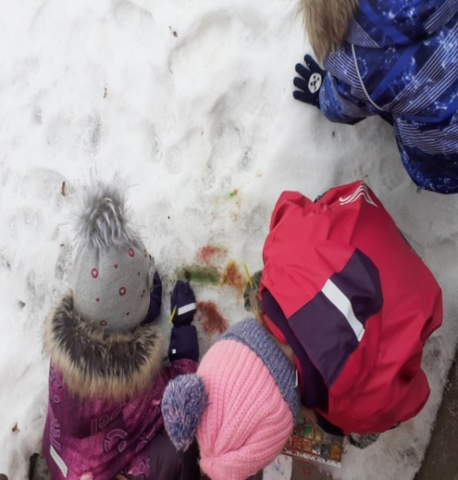
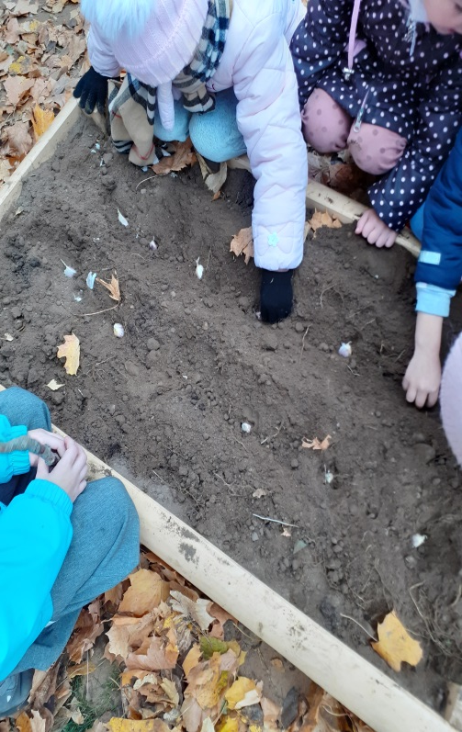
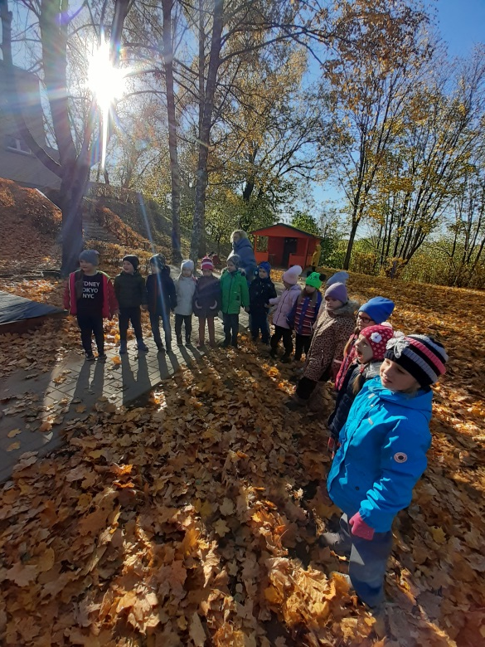
2021./2022. mācību gada mērķis:
Veidot vienotu mācību un audzināšanas procesu, kur bērns, vispusīgi attīstoties, veido savu personīgo attieksmi, atbilstoši savam vecumposmam, akcentējot darbošanos āra vidē.

Slide 7
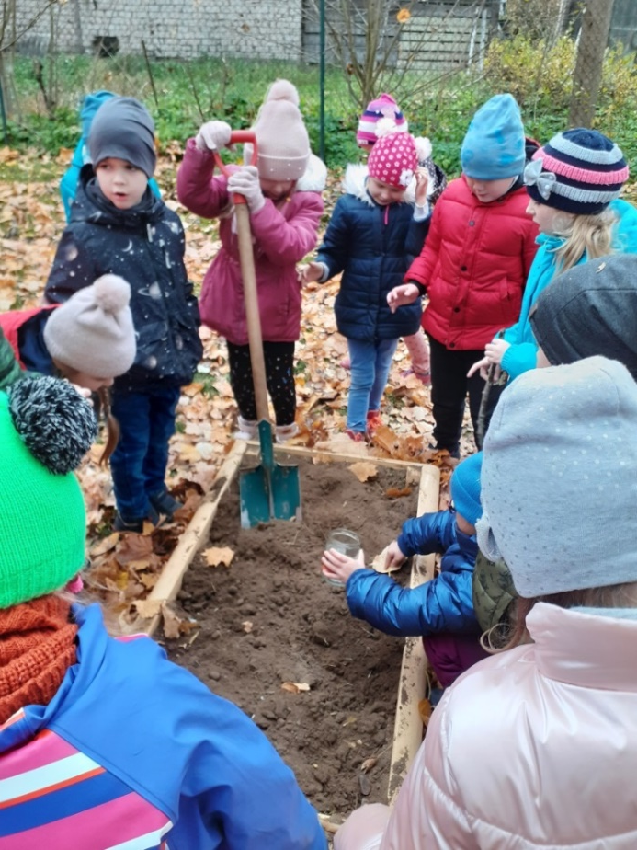
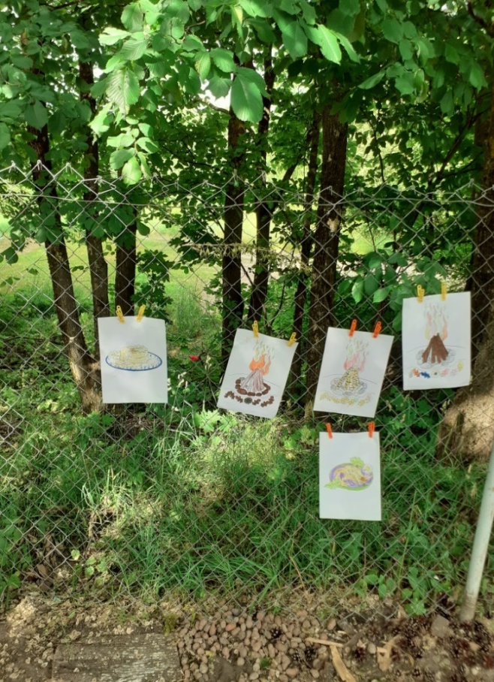
Esam aktīvi iesaistījušies Ekoskolas programmā- kas veicina izpratni par vidi, saistot to ar mācību jomām, nostiprina caurviju prasmes, veido attieksmi un vērtības, interesi un līdz ar to arī vēlmi rīkoties, pie tam procesā iekļaujot ne tikai iestādes dzīvē iesaistītos, bet arī apkārtējo sabiedrību, tādējādi veicinot kopējo vides apziņas attīstību.

Slide 8
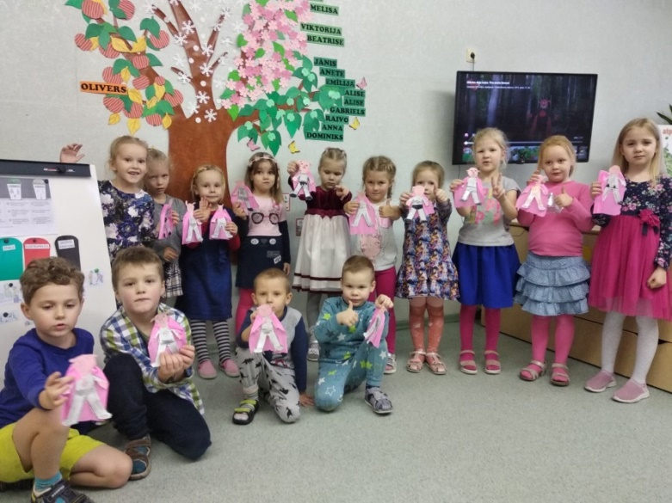
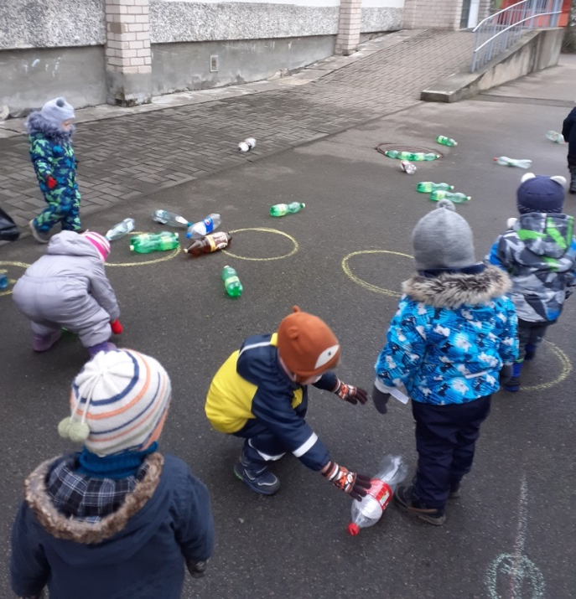
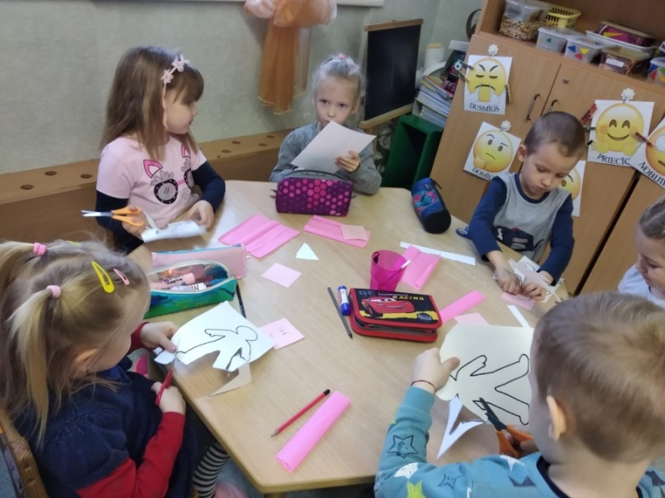
Darbojamies AS «Latvijas valsts meži» ekoprogrammā «Cūkmena detektīvi».
Mērķis ir rosināt bērnos atbildību pret vidi, vairojot izpratni par vērtīgo un lieko dabā. Bērni kopā ar pedagogiem programmas ietvaros soli pa solim atklāj dažādus meža noslēpumus un kļūst par īstiem Cūkmena detektīviem!

Slide 9
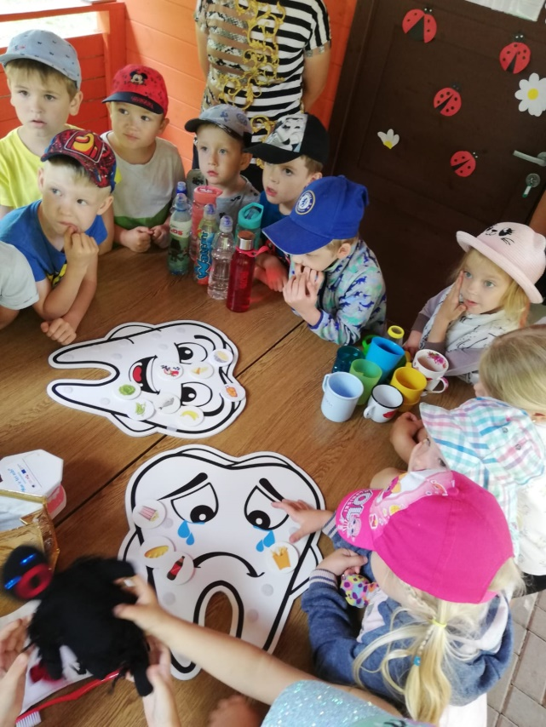
Esam aktīvi ESF projekta «Kompleksi veselības veicināšanas un slimību profilakses pasākumi» zobu un mutes veselības veicināšanas programmas «Man ir tīri zobi!» dalībnieki!

Slide 10
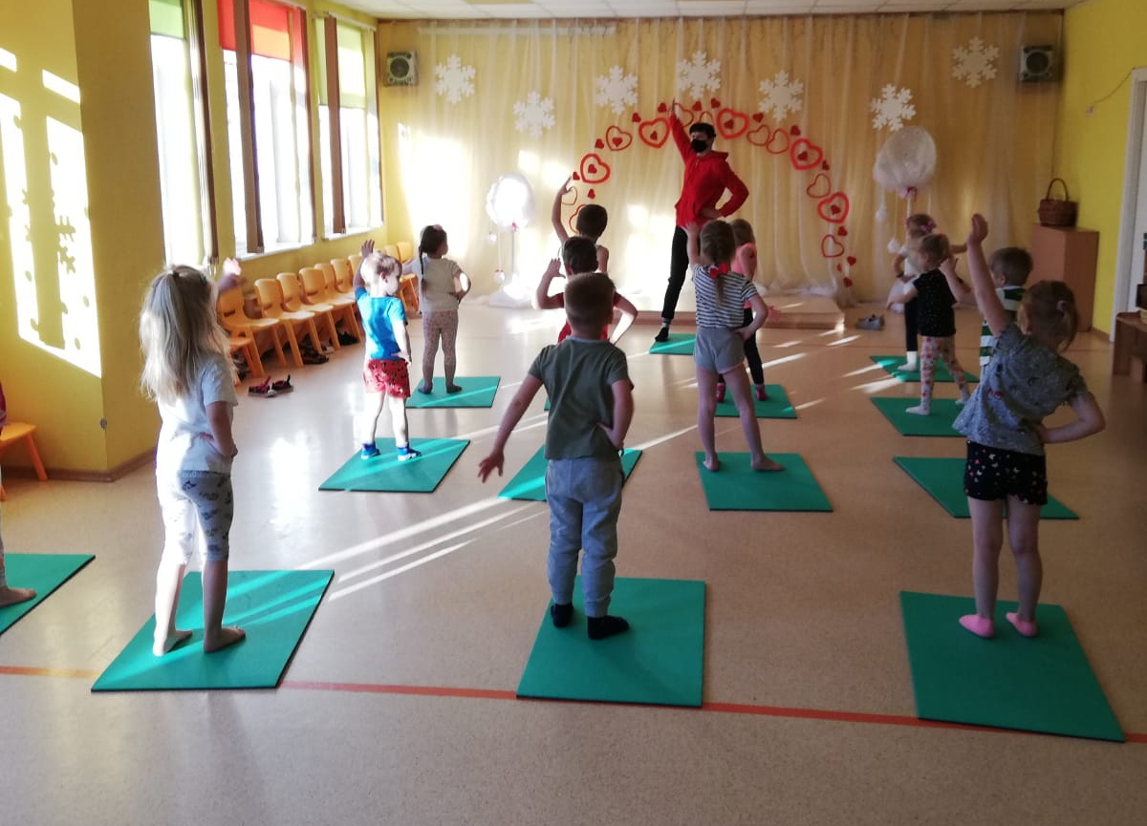
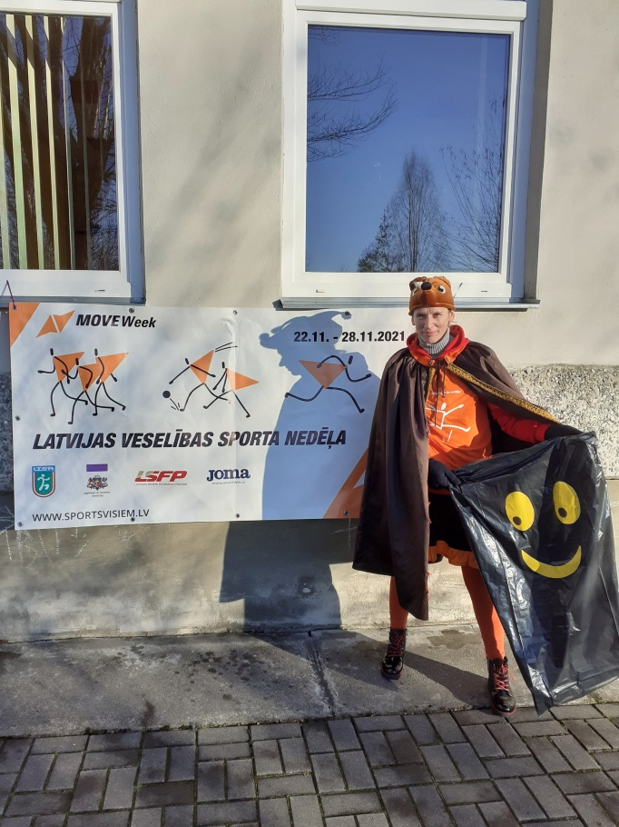
Piedalāmies Latvijas tautas sporta asociācijas piedāvātajos pasākumos!

Slide 11
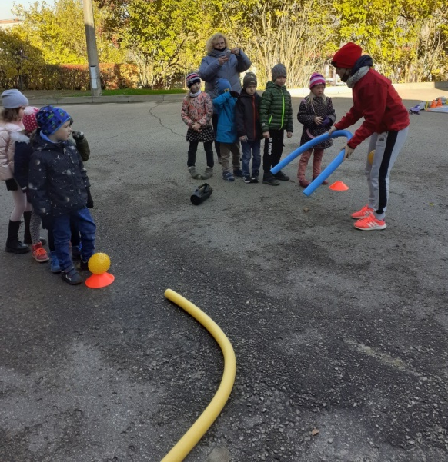
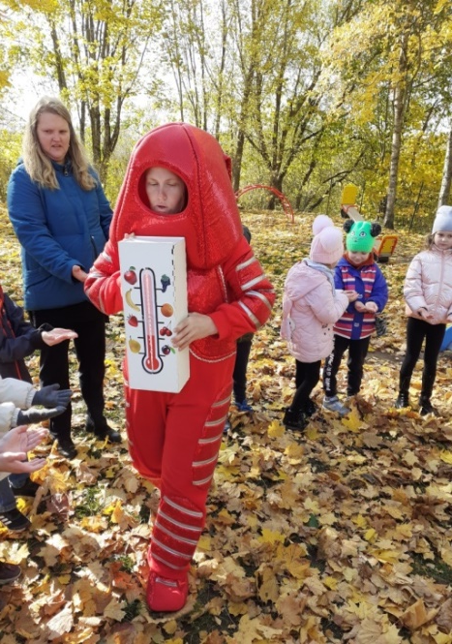
Ar lielu prieku piedalāmies projektos:
projektā Nr.9.2.4.2/16/I064 “Veselības veicināšanas un slimības profilakses pasākumu organizēšana Rēzeknes pilsētā” ar mērķi iesaistīties veselības veicināšanas pasākumos, radīt izglītojamajiem priekšstatu par veselīgu dzīvesveidu, pozitīvu attieksmi sporta aktivitātēm.
biedrības «Eņģeļi ar mums» organizētā Veselības veicināšanas projekta aktivitāšu programmā "Dari-zini-uzzini-mini!«

Slide 12
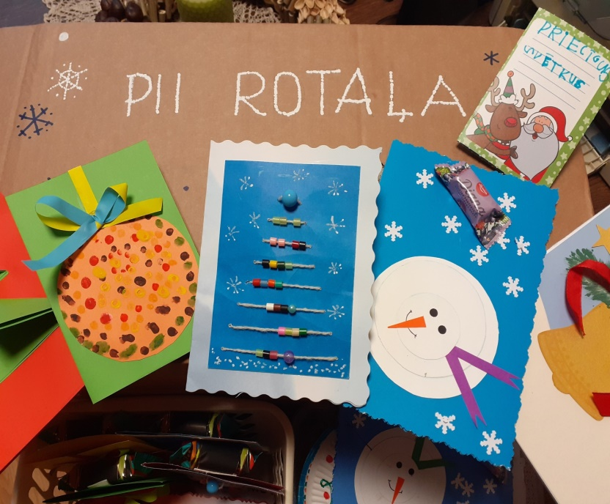
Esam atsaucīgi labiem darbiem:
piedalāmies Sociālā uzņēmuma “Eņģeļa Pasts” labdarības projektā «Ziemassvētku apsveikumu darbnīca», kura ietvaros tiek gatavotas apsveikuma atklātnes, lai iepriecinātu un radītu svētku noskaņu cilvēkiem, kuri savu ikdienu pavada sociālās aprūpes centros.
akcijā «Labo darbu mēnesis» - ziedojumu un materiālu vākšana Rēzeknes dzīvnieku patversmei.

Slide 13
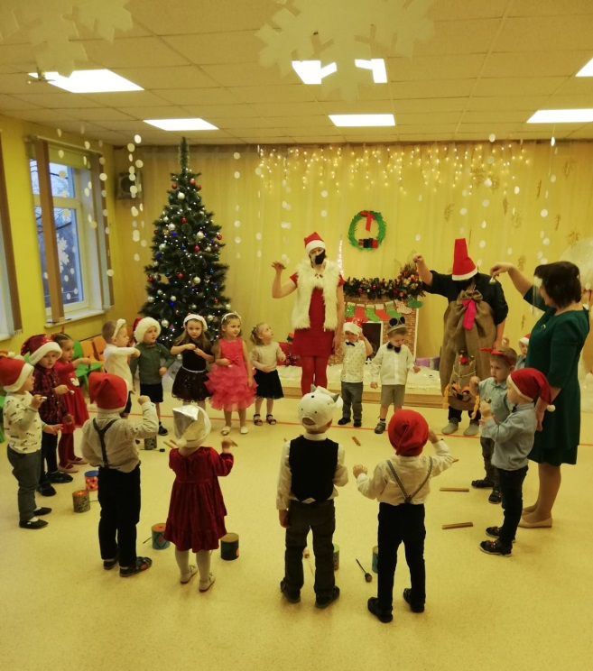
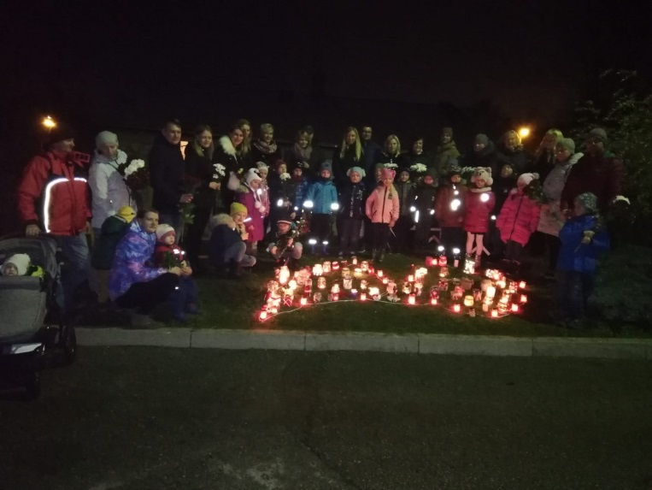
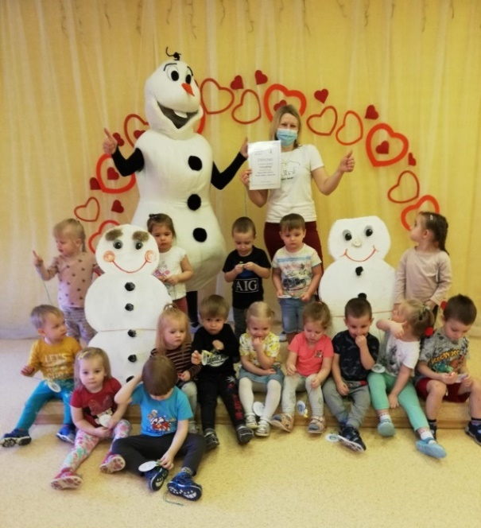
Pirmsskolas iestādē notiek gadskārtu ieražu svētki, tematiskas pēcpusdienas, radošās darbnīcas, jautrie brīži, teātru izrādes …

Slide 14
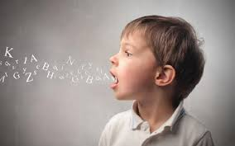
Bērniem no 5 gadu vecuma, pēc nepieciešamības, iestādē notiek individuālas logopēda nodarbības.
Iestādē ir labiekārtots logopēda kabinets.

Slide 15
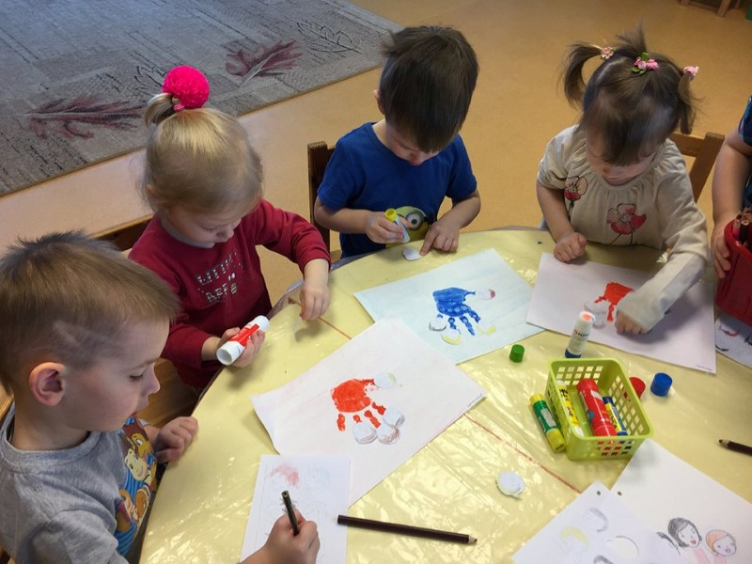
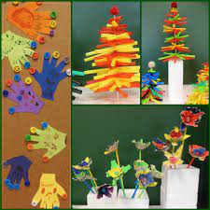
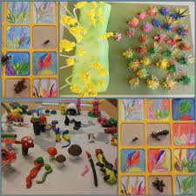
Iestādē darbojas interešu izglītības pulciņi: vizuālās mākslas pulciņš "Čaklie pirkstiņi" un angļu valodas apguves pulciņš.

Slide 16
Mūsu kontakti:
Tālr.: +371 64625447
E-pasts: rotala@rezekne.lv
Adrese: Valērijas Seiles iela 17, Rēzekne, Latvija, LV-4601
Mēs esam atvērti darbdienās: 7.00-18.00

